Slide 1
PREZENTACJA KONFERENCYJNA · v31.22
Quest Editor
od tekstu do działającej fabuły
Lekki format tekstowy, kontrola struktury i symulacja wyborów w jednym lokalnym narzędziu.
Notes:
Otwórz pytaniem: czy narzędzie dla narracji może zachować szybkość zwykłego pliku tekstowego, a jednocześnie dawać kontrolę znaną z edytorów grafowych?
Quest Editor powstał jako odpowiedź na ten konflikt. Nie zastępuje sposobu pisania — dodaje do niego strukturę, diagnostykę i możliwość wykonania.
[Sources]
- /Users/torgerd/Documents/GitHub/quest_editor/index.html

Slide 2
PROBLEM
TEKST ≠ WIDOCZNA STRUKTURA
Plik rośnie liniowo.
Złożoność questa — wykładniczo.
Nie widać martwych gałęzi, błędnych skoków ani tego, co naprawdę przejdzie gracz.
Notes:
Sam format tekstowy świetnie skaluje się dla autora: jest szybki, wersjonowalny i łatwy do przenoszenia.
Problem pojawia się wtedy, gdy rośnie liczba etapów, kotwic i przejść. Autor nadal widzi linie, choć gracz zobaczy graf decyzji.
To właśnie tę różnicę perspektyw ma zlikwidować narzędzie.
[Sources]
- /Users/torgerd/Documents/GitHub/quest_editor/index.html
- /Users/torgerd/Documents/GitHub/quest_editor/tests/fixtures/tkacze_snow_full.txt

Slide 3
Jeden tekst, pięć perspektyw
Tekst
pisanie i autocomplete
Graf
TEKST
lokalne rozgałęzienia
MODEL
QUESTA
Flow questa
Autor pisze dialogi, etapy, kotwice i warunki w lekkim DSL-u.
mapa etapów i warunków
Character Lens
review w kontekście postaci
Play
wykonanie ścieżki gracza
QUEST EDITOR · v31.22
03
Notes:
Centralne założenie brzmi: nie utrzymujemy pięciu kopii danych. Utrzymujemy jeden tekst i pięć perspektyw wyprowadzanych z tego samego modelu.
Dzięki temu poprawka w dialogu natychmiast zmienia graf, mapę etapów, lens postaci i symulację.
To eliminuje synchronizację między dokumentem pisarskim a osobnym schematem technicznym.
[Sources]
- /Users/torgerd/Documents/GitHub/quest_editor/index.html:1982
- /Users/torgerd/Documents/GitHub/quest_editor/index.html:2856

Slide 4
Prosty dla autora, jednoznaczny dla parsera
//BIT: Odprawa u kapitana
##ETAP
ETAP_1 ###Idź na odprawę ###Kapitan czeka.
##DIALOG *WARNIK*
*WARNIK*
Wreszcie jesteście.
*GRACZ*
Pytam o szczegóły.{1.1}
Ruszamy dalej.{ETAP_2}
{1.1}*WARNIK*
Utorczycy wzięli jeńców.
ETAP_n
definiuje węzeł i jego opis
*GRACZ*
zamienia kolejne linie w wybory
{…}
tworzy kotwicę, przejście lub koniec
QUEST EDITOR · v31.22
04
Notes:
Format wykorzystuje kilka rozpoznawalnych znaczników: etap, speaker, opcje gracza, kotwice i skoki.
Autor nie klika w rozbudowane formularze; pisze naturalnym rytmem, a składnia dopowiada strukturę.
Parser normalizuje identyfikatory etapów i rozwiązuje kotwice w obrębie konkretnego bloku dialogowego.
[Sources]
- /Users/torgerd/Documents/GitHub/quest_editor/index.html:1962
- /Users/torgerd/Documents/GitHub/quest_editor/index.html:1982

Slide 5
Jeden model napędza wszystkie widoki
01
02
03
04
PARSE
MODEL
LINT
WIDOKI
tekst → etapy, dialogi, opcje, krawędzie
dwa grafy: dialogowy i międzyetapowy
błędy skoków, kotwic i granic gałęzi
SVG, lens, play, review i eksport
Zmiana źródła unieważnia cache; po debounce odświeżają się wyłącznie widoki pochodne.
QUEST EDITOR · v31.22
05
Notes:
Silnik najpierw parsuje tekst do modelu, a potem buduje osobny graf dialogów i graf etapów.
Linter pracuje na strukturze, więc potrafi nazwać błąd i wskazać linię źródła.
Widoki są pochodne: po zmianie tekstu współdzielony parse i lint są buforowane, a odświeżenie jest opóźniane tak, by edytor pozostał responsywny.
[Sources]
- /Users/torgerd/Documents/GitHub/quest_editor/index.html:1982
- /Users/torgerd/Documents/GitHub/quest_editor/index.html:2372
- /Users/torgerd/Documents/GitHub/quest_editor/index.html:2748

Slide 6
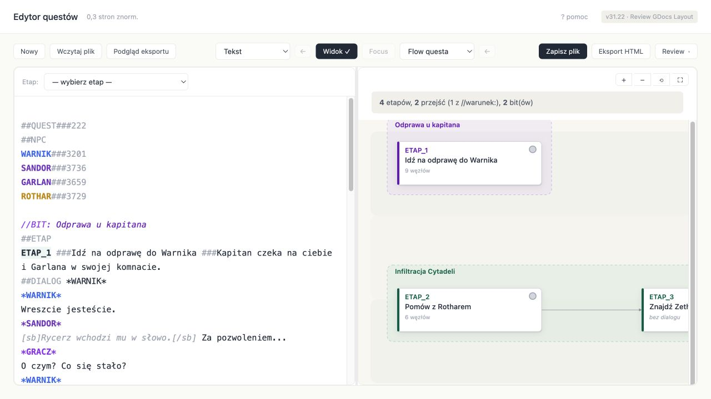
Piszesz tekst i od razu widzisz mapę questa
PISANIE
Kolorowanie składni zachowuje rytm zwykłego pliku tekstowego.
ORIENTACJA
Flow grupuje etapy w bity i pokazuje relacje między nimi.
QUEST EDITOR · v31.22
06
Notes:
To jest podstawowy tryb pracy: po lewej pozostaje pełny tekst, po prawej mapa etapów.
Autor nie musi przerywać pisania, żeby przełączyć się do osobnego narzędzia diagramowego.
Zaznaczenia, nawigacja i skupienie działają między widokami, więc mapa służy również do poruszania się po źródle.
[Sources]
- /Users/torgerd/Documents/GitHub/quest_editor/.presentation_work/screens/01_text_flow.png
- /Users/torgerd/Documents/GitHub/quest_editor/index.html

Slide 7
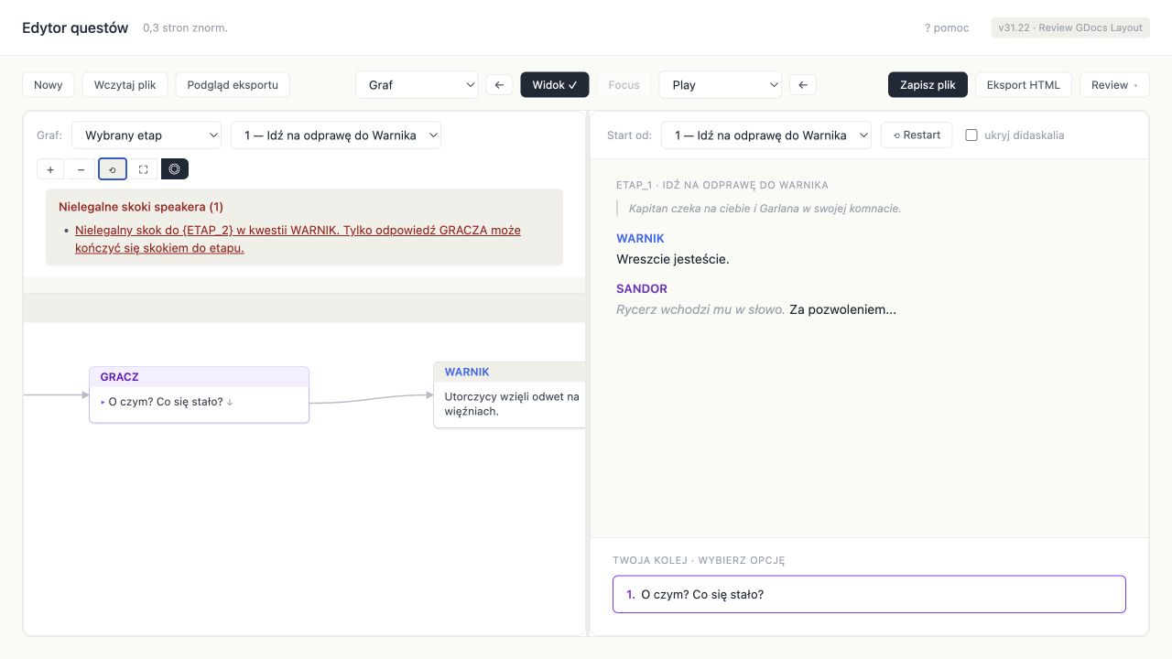
Graf ujawnia błąd, Play pokazuje konsekwencję
LINT
Nielegalny skok speakera jest opisany i podlinkowany do źródła.
PLAY
Ten sam model zatrzymuje się na wyborze i wykonuje decyzję gracza.
QUEST EDITOR · v31.22
07
Notes:
Na tym ujęciu widać najważniejszą pętlę jakościową: struktura mówi nie tylko, że coś jest niepoprawne, ale dlaczego.
Obok działa symulator. Nie renderuje statycznego podglądu; wykonuje dialog, obsługuje kotwice, przejścia, warunki i cofanie do wcześniejszego wyboru.
Autor może więc przejść od diagnozy do odtworzenia zachowania bez eksportu do gry.
[Sources]
- /Users/torgerd/Documents/GitHub/quest_editor/.presentation_work/screens/02_graph_play.png
- /Users/torgerd/Documents/GitHub/quest_editor/index.html:2372
- /Users/torgerd/Documents/GitHub/quest_editor/index.html:9311

Slide 8
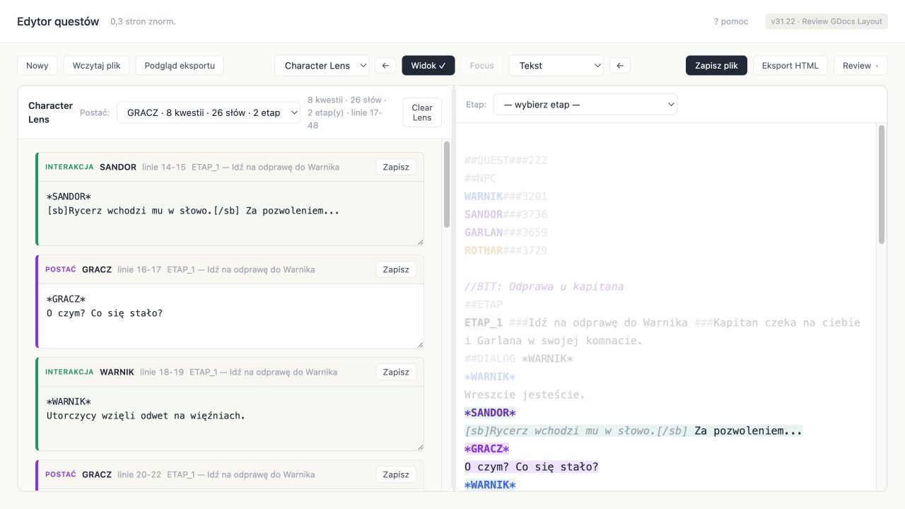
Character Lens porządkuje review postaci
SOCZEWKA
Zbiera wszystkie kwestie postaci wraz z sąsiadującą interakcją.
EDYCJA
Zmiana bloku wraca do dokładnego zakresu linii w źródle.
QUEST EDITOR · v31.22
08
Notes:
Character Lens odpowiada na realny problem review: kwestie jednej postaci są rozrzucone po wielu etapach i gałęziach.
Widok indeksuje wystąpienia, liczy bloki i słowa, a następnie pokazuje kwestie postaci razem z sąsiadującymi reakcjami.
Blok można poprawić bezpośrednio, a narzędzie bezpiecznie podmienia odpowiadający mu zakres linii.
[Sources]
- /Users/torgerd/Documents/GitHub/quest_editor/.presentation_work/screens/03_character_text.png
- /Users/torgerd/Documents/GitHub/quest_editor/index.html:2288
- /Users/torgerd/Documents/GitHub/quest_editor/index.html:6915

Slide 9
Cztery zasady utrzymują spójność
01
Tekst jest źródłem prawdy
02
Błąd jest częścią modelu
Graf i symulacja nigdy nie żyją własnym życiem.
Diagnostyka zna typ problemu i linię powrotu.
03
Widoki są pochodne
04
Local-first, eksport jawny
Jeden parse zasila wszystkie perspektywy i cache.
Szkic zapisuje się lokalnie; plik i HTML są świadomą decyzją.
QUEST EDITOR · v31.22
09
Notes:
Te założenia są ważniejsze niż lista funkcji, bo określają granice systemu.
Tekst jest kanoniczny; błędy należą do modelu; widoki nie kopiują danych; lokalny autosave nie udaje świadomego zapisu pliku.
Dzięki temu narzędzie pozostaje lekkie, a zachowanie poszczególnych trybów daje się przewidzieć.
[Sources]
- /Users/torgerd/Documents/GitHub/quest_editor/index.html:1381
- /Users/torgerd/Documents/GitHub/quest_editor/index.html:2748
- /Users/torgerd/Documents/GitHub/quest_editor/index.html:8348

Slide 10
Wykonanie: lokalna aplikacja bez builda
HTML, CSS i JavaScript działają bez serwera, a SVG powstaje bezpośrednio z modelu questa.
1
0
5 s
plik aplikacji
zewnętrznych bibliotek
autosave
Cały interfejs i silnik w index.html
Brak runtime'owych skryptów i CSS z sieci
Szkic w localStorage + jawny zapis pliku
10 398 linii · 366 nazwanych funkcji · 133 rejestracje zdarzeń
QUEST EDITOR · v31.22
10
Notes:
Wykonanie jest celowo pragmatyczne: jeden plik aplikacji, jedna IIFE, zero zewnętrznych skryptów i arkuszy stylów.
To ogranicza narzut uruchomienia i dystrybucji, ale przenosi odpowiedzialność na dyscyplinę modułów wewnętrznych i testy strukturalne.
Grafy są generowane jako SVG, a szkic jest automatycznie zapisywany co pięć sekund w localStorage.
[Sources]
- /Users/torgerd/Documents/GitHub/quest_editor/index.html
- /Users/torgerd/Documents/GitHub/quest_editor/index.html:8348

Slide 11
Testujemy strukturę, nie zrzuty ekranu
Test snapshot uruchamia kod edytora w pamięci i kontroluje parser, lint, osiągalność BFS oraz layout Flow.
119
126
14/14
etapów
krawędzi
sprawdzeń
wszystkie osiągalne od startu
graf międzyetapowy pełnego questa
zero niezaliczonych testów
Pełny fixture „Tkacze Snów” · 119/119 etapów otrzymuje kolumnę i pozycję Y w layoucie Flow
QUEST EDITOR · v31.22
11
Notes:
Test nie porównuje obrazków. Wyciąga z aplikacji funkcje parse, lint i layoutFlow, a następnie uruchamia je na dwóch fixture'ach.
Najważniejszy test to pełny quest Tkacze Snów: 119 etapów, 126 krawędzi i pełna osiągalność od startu.
Dodatkowo każdy etap musi otrzymać poprawną pozycję w layoucie Flow. Błędy realnego fixture'a są jawnie kalibrowane w baseline, a nie zamiatane pod dywan.
[Sources]
- /Users/torgerd/Documents/GitHub/quest_editor/tests/snapshot.js
- /Users/torgerd/Documents/GitHub/quest_editor/tests/fixtures/tkacze_snow_full.txt

Slide 12
Nowy rytm pracy skraca pętlę do decyzji
01
02
03
04
05
NAPISZ
SPRAWDŹ
ZOBACZ
PRZEJDŹ
ZREVIEWUJ
tekst i autocomplete
lint w tej samej chwili
graf i Flow questa
Play z wyborami
lens, diff i eksport
Każdy krok korzysta z tego samego tekstu — bez ręcznego przepisywania danych między narzędziami.
QUEST EDITOR · v31.22
12
Notes:
Najważniejszym efektem nie jest pojedyncza funkcja, lecz skrócenie pętli pracy.
Autor pisze, od razu dostaje kontrolę struktury, może zobaczyć mapę, przejść ścieżkę, zrobić review i wyeksportować wynik.
Ponieważ każdy krok korzysta z tego samego źródła, znika koszt ręcznego utrzymywania zgodności między dokumentami.
[Sources]
- /Users/torgerd/Documents/GitHub/quest_editor/index.html

Slide 13
WNIOSEK
QUEST EDITOR · PYTANIA?
Quest staje się kodem,
który nadal dobrze się czyta.
SZYBCIEJ PISAĆ
WCZEŚNIEJ WYKRYWAĆ
ŚWIADOMIE TESTOWAĆ
bez opuszczania tekstu
zanim błąd trafi do integracji
tak jak przejdzie to gracz
Notes:
Wróć do pytania z początku: czy można zachować szybkość tekstu i zyskać kontrolę grafu? W tym projekcie odpowiedzią jest wykonywalny model wyprowadzany z tekstu.
Quest Editor traktuje narrację jak kod tylko tam, gdzie pomaga to autorowi: w walidacji, wizualizacji, testowaniu i review.
Zamknij trzema efektami: szybciej pisać, wcześniej wykrywać i świadomie testować. Następnie przejdź do pytań lub krótkiego demo na żywo.
[Sources]
- /Users/torgerd/Documents/GitHub/quest_editor/index.html
- /Users/torgerd/Documents/GitHub/quest_editor/tests/snapshot.js

